Slide 1
Команда 7Б класса

Slide 2
Название команды: «Победа»
Девиз: Один у нас на всех девиз: “Не отступать назад” Недаром люди говорят: Солдат – всегда солдат.
Эмблема

Slide 3
Помним и чтим
15 февраля 2015г.
Участие в возложении цветов войнам–интернационалистам в России

Slide 4
Военно-патриотическое воспитание
2 место в школьном конкурсе «Песни и строя»

Slide 5
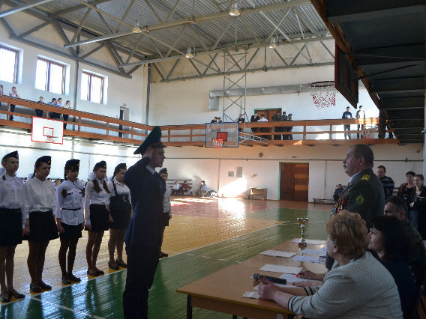
Военно-патриотическое воспитание
Лучший командир в школьном конкурсе «Песни и строя»

